Slide 1
체스 전투 시스템 기획서
윤정근

Slide 2
문서 개요
무엇을 어떻게 왜
+ 기대 효과
해당 문서는 게임 ‘Fantasy chess’의 전투 시스템을 단계별로 분류하여 기획한 문서로 전투 시스템 구현 과정에서 전투 시스템에 대한 이해를 돕고 게임의 완성도를 향상 시키기 위하여 작성되었다. 해당 문서에 서술된 내용은 ‘Fantasy chess’에 전투 시스템의 기초이자 기본이 되는 내용이지만 추후 보완이 필요한 부분이 발견 시 수정될 수 있다.
유저에게 줄 수 있는 효과

Slide 3
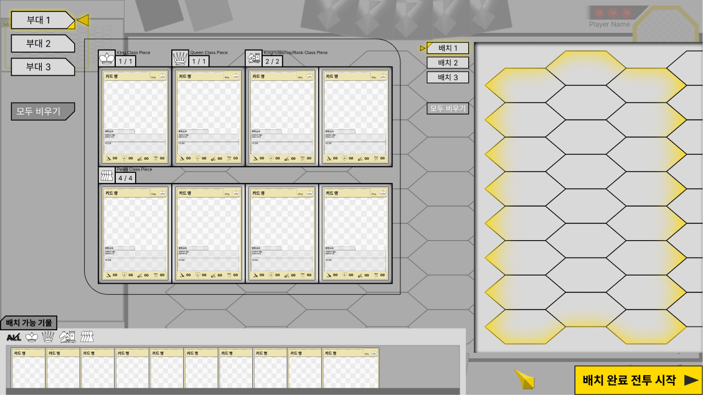
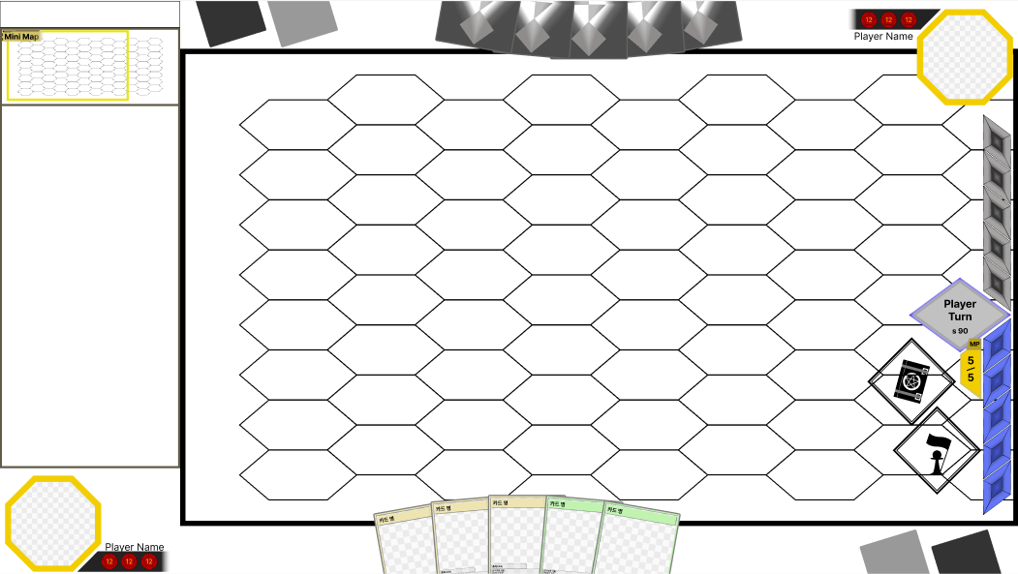
전투 화면 구상도
시작 기물 배치 팝업 창
전투 화면

Slide 4
전투 전체 알고리즘
매칭 완료
전투 준비
전투 시작
코인 토스
시스템
시작 기물
배치 시스템
토스 결과
선호 부대
선후공 선택
선호 배치
수동 선택 및 배치

Slide 5
전투 돌입 단계 – 코인 토스 시스템
선공과 후공을 동전 던지기로 결정하는 시스템이다.
기획 의도
턴제 전투에서 선공과 후공의 차이는 전략적인 측면에서 꽤 큰 요소이며, 선공과 후공 플레이어를 결정하는 방식이 매우 중요하다. 각 50%의 확률로 승패가 결정되는 동전 던지기로 양측 플레이어에게 공평한 기회를 주고, 플레이어별로 선공/후공 중에 선호하는 순서가 다를 수 있기에 동전 던지기에서 승리한 플레이어에게 선공/후공을 선택할 기회를 주게 해당 시스템을 채용하였다.
중간 내용 추가
기대 효과

Slide 6
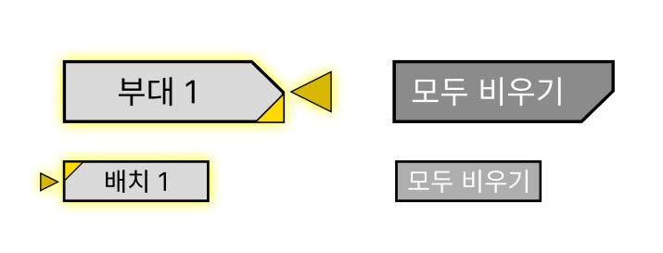

전투 돌입 단계 – 시작 기물 시스템
선호 부대/
배치 표식
부대/배치가
선택되어 있음을
알리는 표식
전투 시작 시 출력되는 시작 기물 선택창
부대 비우기 버튼과
배치 비우기 버튼
선호 부대와 선호 배치
전투 시작 전에 기물을 필드에 배치하고 전투를 시작하는 시스템이다.
기획 의도
전투 초반의 흐름을 빠르게 하여 플레이어가 전투 초반에 느낄 수 있는 지루함을 감소 시키고 전투에 소비되는 시간을 단축하여 플레이어가 전투에서 받을 피로감을 줄이고 게임의 전체적인 플레이 시간을 늘리기 위하여 해당 시스템을 기획하였다.

Slide 7
전투 돌입 단계 – 기물 부대 시스템
시작 기물을 사전에 지정하고 배치하는 시스템이다.
기획 의도
시작 기물 시스템은 전투에 소모되는 시간을 적절하게 조절하여 플레이어가 전투 한번에 느끼는 피로감을 줄이기 위하여 기획되었지만 전투 시작 전 시작 기물을 선택하고 필드에 배치하는 과정에서 많은 시간을 소비하게 된다. 그렇기에 해당 과정을 소모되는 시간을 감소 시키기 위하여 사전에 시작 기물로 지정할 부대와 배치를 설정할 수 있게 기획하였다.

Slide 8
플레이어턴 알고리즘
전투 시작
멀리건
턴 시작
플레이어
행동(MP 소모)
턴 종료
행동력
시스템
카드 드로우
시스템
카드 사용
기물 소환
행동력
증가 시스템
턴 제한 시간 시스템
일반 소환
프로모션 소환
스킬 사용 명령
이벤트 발동
기물 행동 명령
이동 명령
공격 명령
스킬 사용 명령

Slide 9
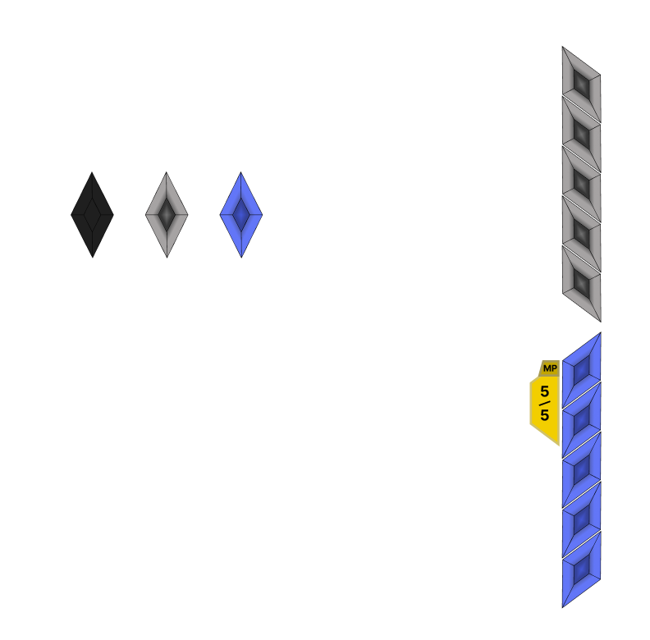
플레이어 턴– 행동력(MP) 시스템
상대의 행동력 수정
숫자로 표기된
행동력 수치
비활성화 상태의
행동력 수정
빈 활성화 상태의
행동력 수정
채워진 활성화 상태의
행동력 수정
본인의 행동력 수정
비활성화 상태 | 아직 사용할 수 없는 행동력 수정으로 턴 시작 시 1개가 활성화 상태로 변한다.
빈 활성화 상태 | 현재 빈 상태인 행동력 수정으로 턴 시작 시 모두 채워진 상태로 변한다.
채워진 활성화 상태 | 현재 사용할 수 있는 행동력 수정으로 플레이어가 행동할 경우 1개가 빈 상태로 변한다.
시스템이다.
기획 의도

Slide 10
플레이어 턴– 멀리건 시스템
전투 시작 시 첫 손패 카드를 다시 뽑을 수 있는 시스템이다.
기획 의도
전략 카드 게임에서 첫 손패에 잡힌 카드에 따라서 승패와 즉결되는 되기도 할 정도로 중요한 요소이다. 하지만 첫 손패에 잡히는 카드는 순전히 운에 따라서 결정되며, 첫 손패에 카드로 인하여 전투에서 패배할 경우는 플레이어에게 불쾌한 경험이다. 그렇기에 첫 손패에 카드에서 원하는 카드를 골라 덱에 넣고 다시 뽑을 수 있는 해당 시스템을 채용하였다.

Slide 11
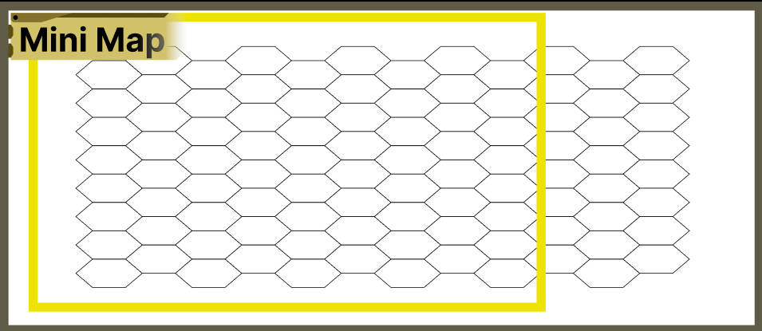
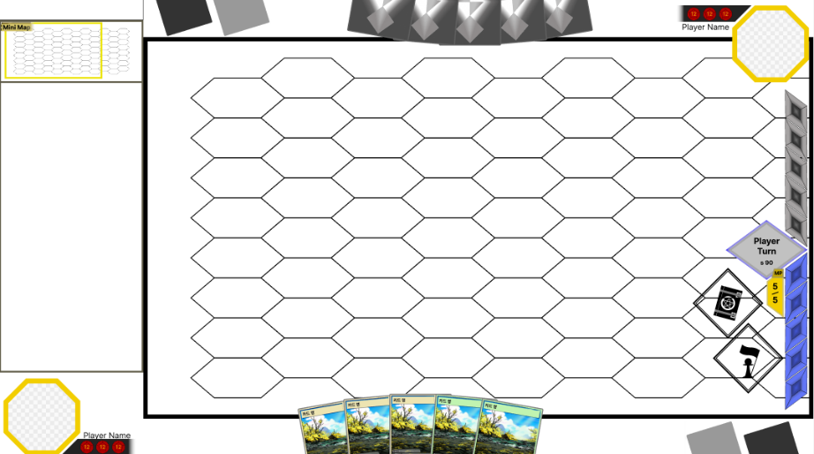
플레이어 턴– 미니 맵 시스템
필드 전체 상태
현재 화면에 표기
중인 필드 범위
실제 표기되는 화면
필드에 위치한 기물을 작은 화면에 정리하여 표기하는 시스템이다.
기획 의도
8 × 12라는 큰 필드는 가지는 해당 게임의 특징상 필드를 한번에 보여줄 경우 플레이어가 필드 상황을 파악하기 힘들기 때문에 필드에 기물 위치 정보를 정리하여 표기하는 해당 시스템을 기획하였다.
내용 추가

Slide 12
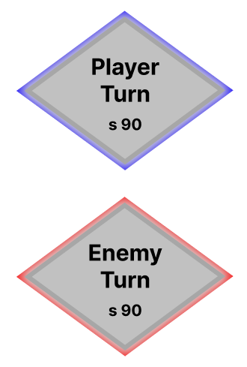
플레이어 턴– 턴 시간 제한 시스템
현재 턴 플레이어에 따라
변하는 텍스트와 테두리 색
현재 남은 턴
진행 가능 시간
턴을 진행할 수 있는 시간을 제한하는 시스템이다.
기획 의도
플레이어 턴을 진행할 때 시간적인 제한을 걸어 전투가 극단적으로 늘어지는 경우와 악의적으로 전투를 지연시키는 상황을 방지하게 기획하였다.

Slide 13
플레이어 턴– 손패 숫자 제한 시스템
내용 압축
턴 종료 시 손패 숫자 제한을 초과한 카드를 버리게 하는 시스템이다.
기획 의도
전략 카드 게임에서 손패에 들고 있는 카드의 숫자는 전략의 숫자와 다양성에 직결되며 양측의 필드 상황이 비슷할 경우 일반적으로 손패에 카드 숫자가 많은 플레이어가 절대적인 우위를 가진다. 하지만 손패에 과도한 숫자의 카드를 보유할 수 있게 될 경우 전략의 방향성이 손패 카드를 확보하는 쪽으로 과도하게 치우쳐질 것을 방지하기 위하여 턴 종료 시 초과하는 만큼의 카드를 버리는 해당 시스템을 기획하였다.

Slide 14
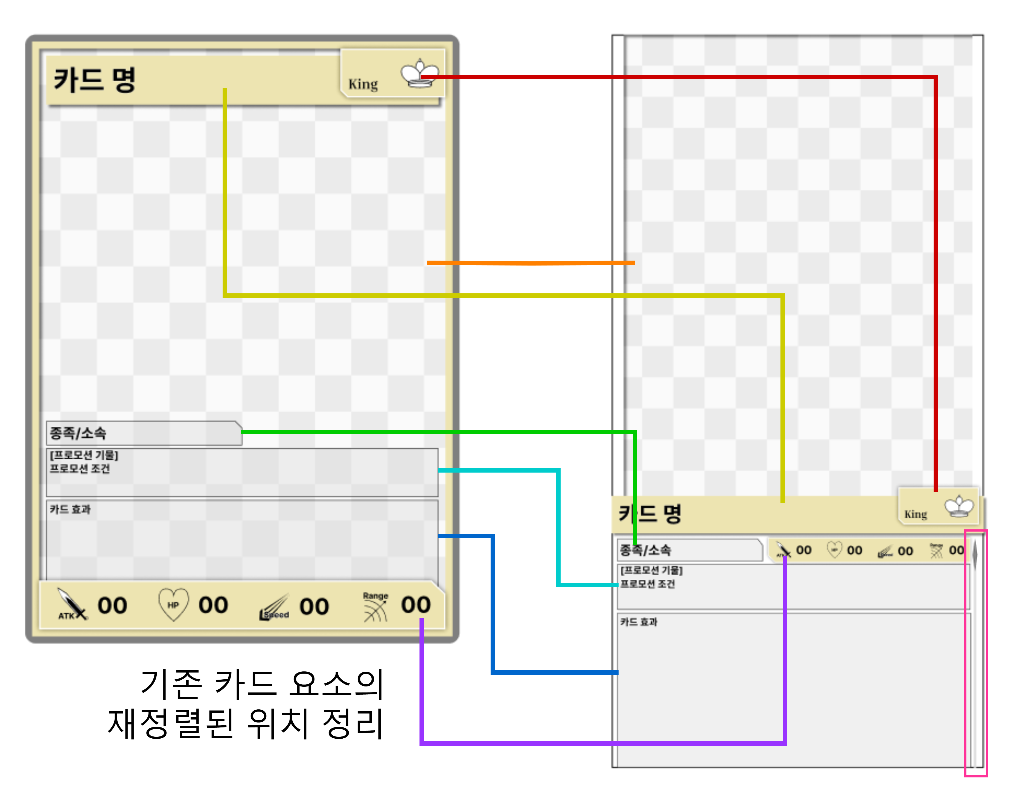
플레이어 턴– 카드 설명 시스템
전투 중 카드 정보를 파악할 수 있는 시스템이다.
기획 의도
전투 중 카드의 정보를 파악하기에는 크기가 작아 힘들고 플레이어가 모든 카드를 정확하게 파악하는 것은 또한 힘들기 때문에 전투 중 클릭하거나 마우스를 오버하는 것으로 해당 카드의 정보를 정리하여 설명하는 해당 시스템을 기획하였다.

